Slide 2
¡TIENDA GSC!
Te presentamos la forma de acceder a nuestro merchandising de forma fácil, rápida y directa.
Comprar es muy sencillo y te vamos a mostrar como hacerlo.

Slide 3
TIENDA GSC

Slide 4
LINK DE ACCESO
Ingresas a través de este link: www.tiendasancristobal.com.ar

Slide 5
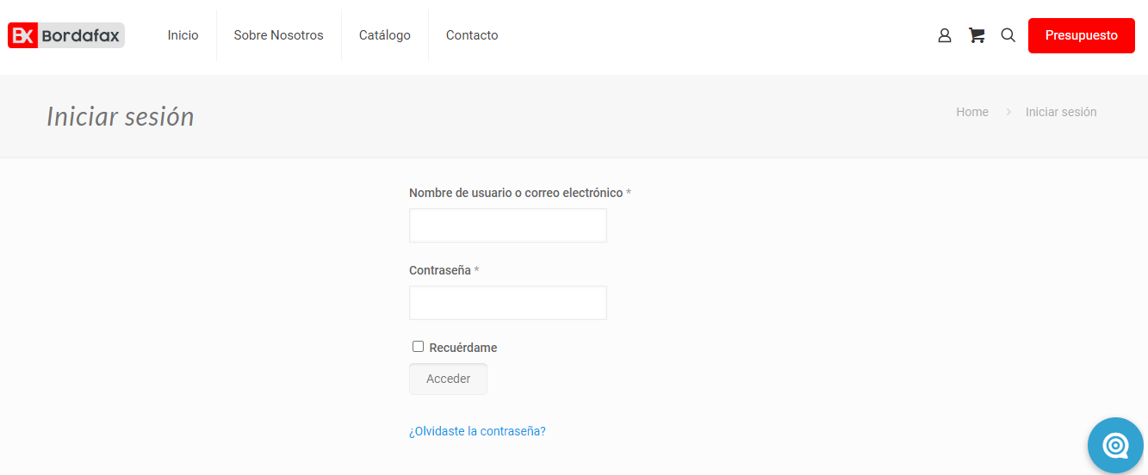
ACCESO
Para acceder ingresa USUARIO (Tu mail) y contraseña “tienda”. Si no podes ingresar, avísale a tu Ejecutivo

Slide 6
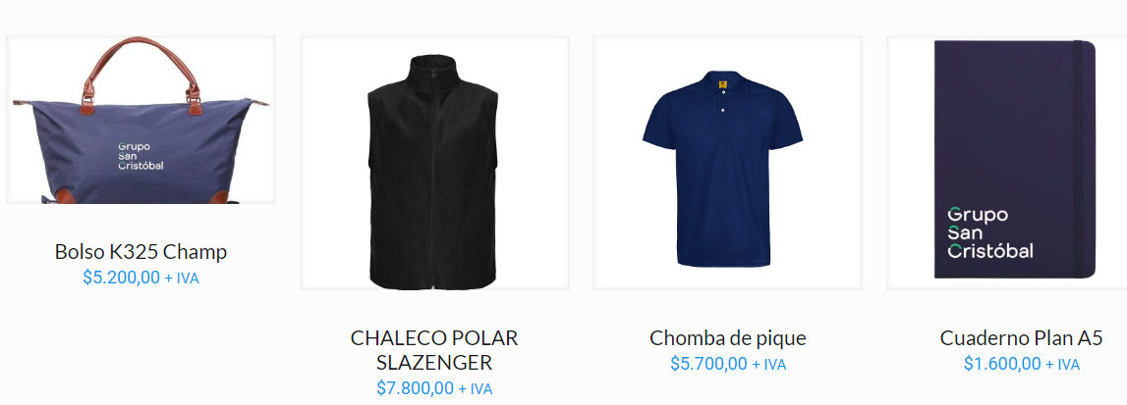
ARTICULOS
Recorre la tienda y elegí los productos que necesites.

Slide 7
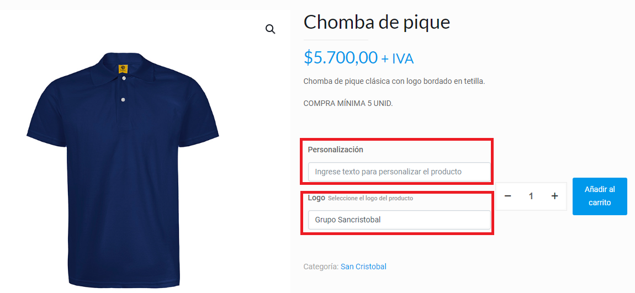
COMPRA
Vas a poder poner tu nombre de PAS y Mat y elegir el logo de la unidad de negocio que necesites.

Slide 8
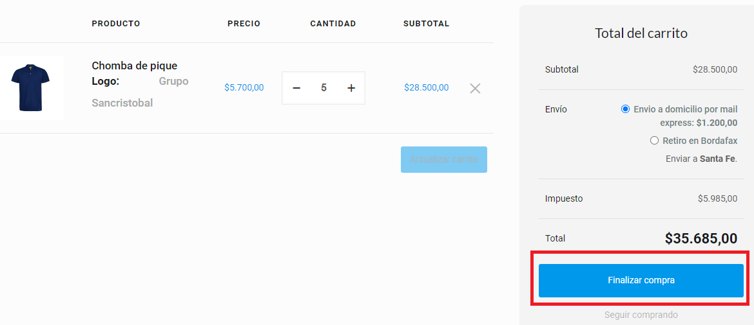
COMPRA
Desde esta pagina vas a poder agregar la cantidad de productos y elegir donde queres recibir tu compra.

Slide 9
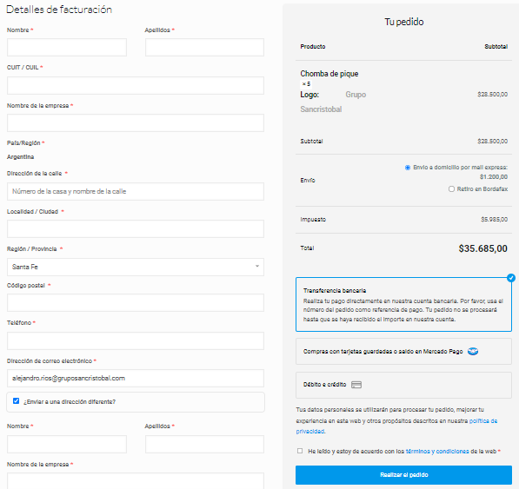
FINALIZACION DE COMPRA
Ingresa tus datos de facturación, elegí tu medio de pago y hace clic en “realizar pedido”.
Tu pedido ya esta recibido.
Listo!
Tus pedidos van a estar en tus manos dentro de muy poco tiempo

Slide 10
¡Gracias!

